Slide 1
LÍNGUA PORTUGUESA
9º ANO
APOIO PARA AULAS E ESTUDOS

Slide 2
MÓDULO 1
Estudo do texto – Poema
Estudo do texto – Poema e paródia
Estudo da língua – Versificação
Estudo dos sentidos – Figuras de linguagem: anáfora, gradação e pleonasmo
Estudo do texto – Conto
Estudo da língua – Estrutura das orações: revisão
Estudo de escrita e oralidade – Pontuação: recursos estilísticos
Outras linguagens – Arte e luta social
Imagem de abertura
LÍNGUA PORTUGUESA | 9º ANO
2

Slide 3
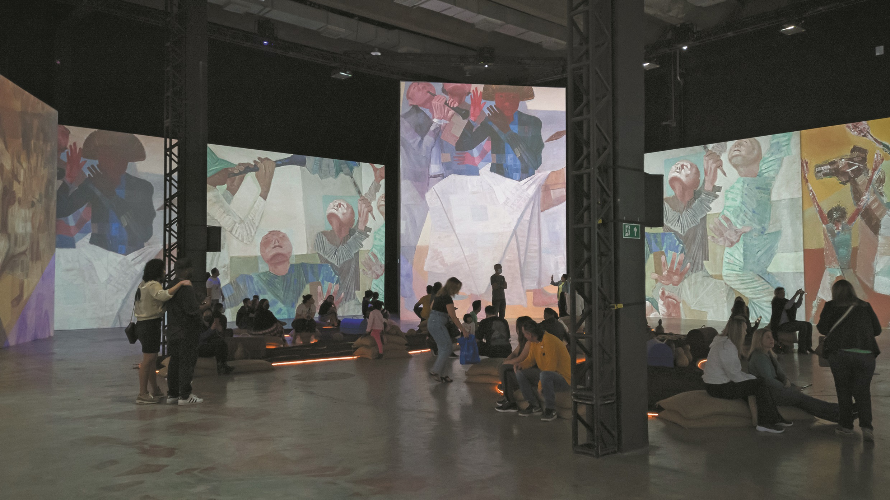
DELFIM MARTINS/PULSAR IMAGENS
MÓDULO 1
Fotografia do ambiente da exposição Portinari para todos, no MIS Experience, em São Paulo (SP). Fotografia de 2022.
LÍNGUA PORTUGUESA | 9º ANO
3

Slide 4
ESTUDO DO TEXTO
Poema
O poema é um gênero do campo artístico-literário em que o poeta, por meio do eu lírico, ou seja, da voz que fala no poema, pode expressar sentimentos diversos, desde o amor por alguém, sensações íntimas e conflitos existenciais até a indignação diante de injustiças sociais, com a finalidade de sensibilizar o leitor.
MÓDULO 1
O poema é estruturado em versos, e cada conjunto de versos forma uma estrofe. O ritmo, uma de suas principais características, é construído de diversas formas: alternância de sílabas tônicas e átonas entre os versos, repetição de palavras ou fonemas, pontuação etc. Quanto à linguagem, são utilizados recursos linguísticos que produzem efeitos sonoros e múltiplos sentidos no texto.
Os poetas, muitas vezes, são as vozes que nos representam, trazendo em seus textos inquietudes existenciais e sentimentais, assim como questões sociais e individuais com as quais o leitor estabelece uma identificação, uma afinidade.
JORM S/SHUTTERSTOCK.COM
LÍNGUA PORTUGUESA | 9º ANO
4

Slide 5
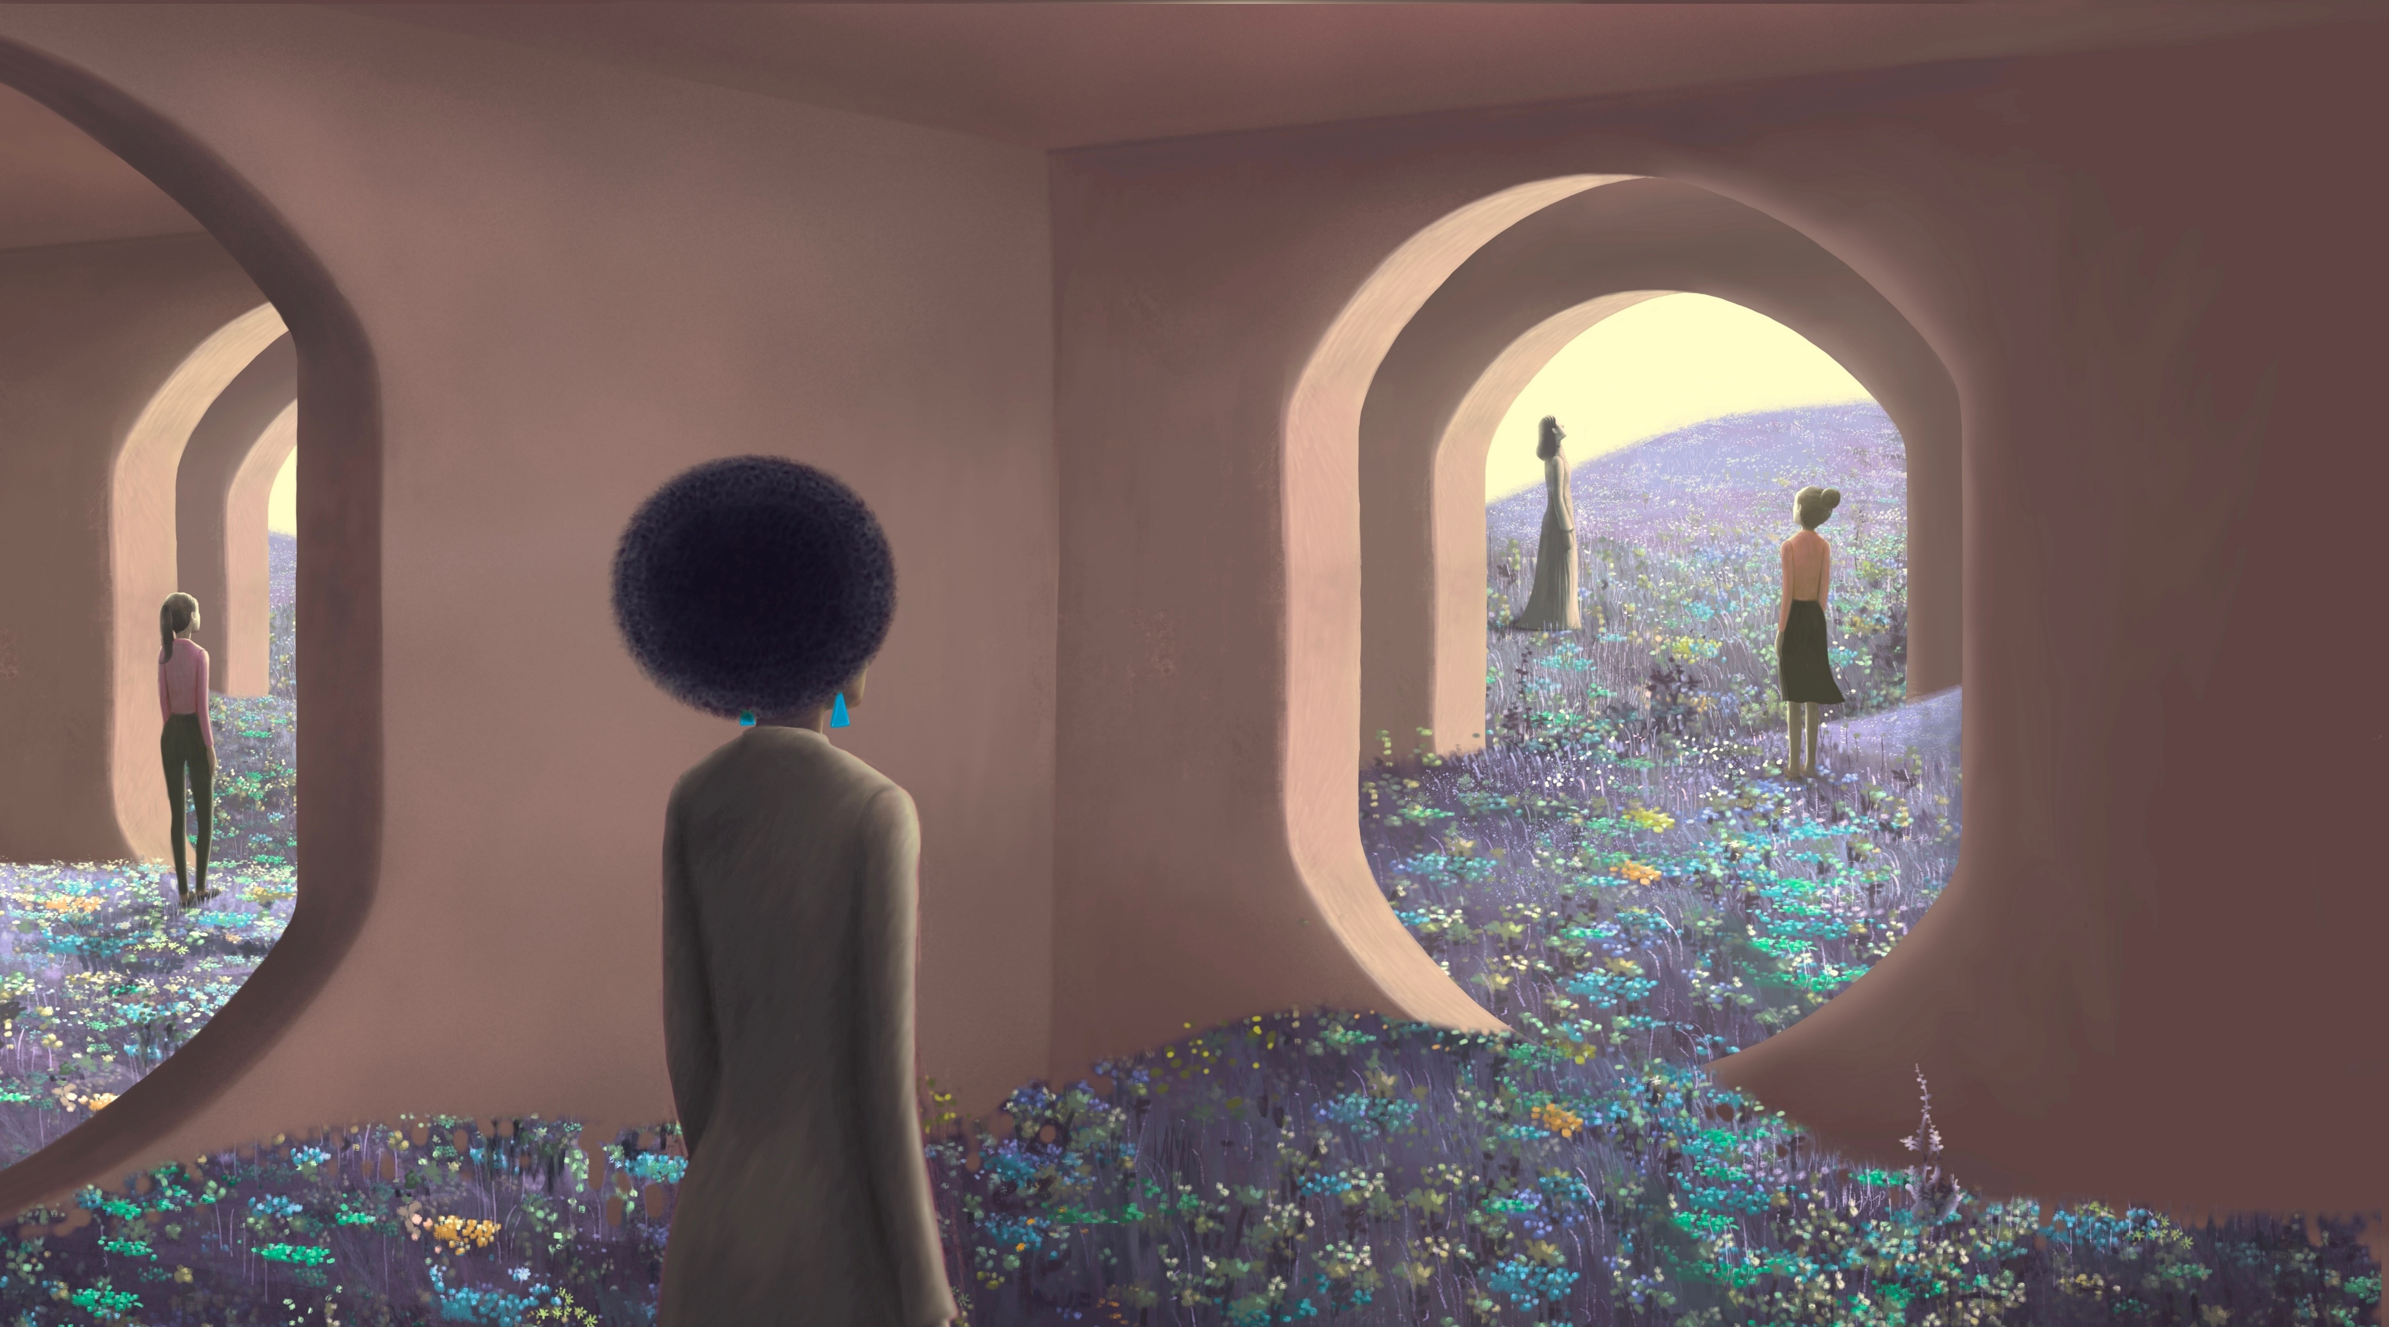
ESTUDO DO TEXTO
Poema e paródia
MÓDULO 1
JORM S/SHUTTERSTOCK.COM
Paródia é uma obra ou manifestação artística que tem como inspiração uma obra já existente. Geralmente é parecida com a obra original em aspectos formais, ou seja, é uma releitura, e quase sempre tem sentidos diferentes, explorando a ironia e a comicidade, por exemplo.
Uma paródia pode ser criada com base em uma pintura, uma música, uma peça de teatro, um filme, uma fotografia, entre outras possibilidades.
LÍNGUA PORTUGUESA | 9º ANO
5

Slide 6
ESTUDO DA LÍNGUA
Versificação
MÓDULO 1
Os versos e as estrofes são elementos que fazem parte da composição da maioria dos poemas. Para criá-los, os poetas fazem uso da versificação.
Versificação é a técnica ou a arte de dispor palavras e frases em versos, dos mais variados jeitos e formas.
IHNATOVICH MARYIA/SHUTTERSTOCK.COM
LÍNGUA PORTUGUESA | 9º ANO
6

Slide 7
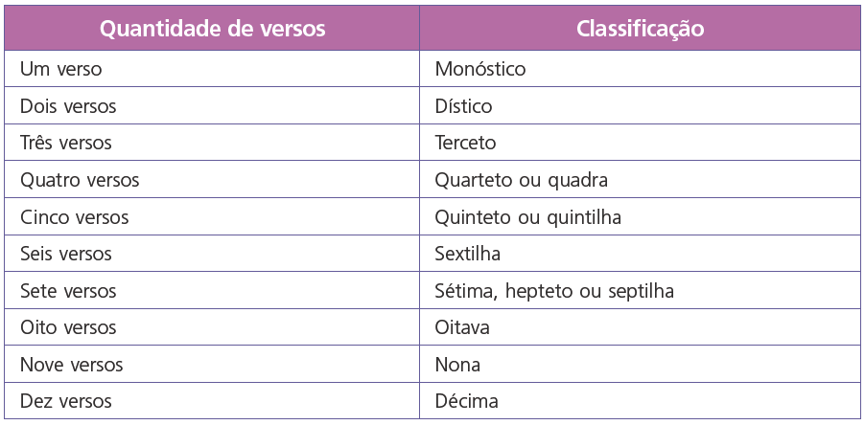
ESTUDO DA LÍNGUA
Versificação
Elementos de versificação
Estrofe
É o nome de cada grupo de versos que forma um poema. As estrofes são classificadas de acordo com a quantidade de versos que as compõem.
MÓDULO 1
A escolha por determinado número de versos e pela sua distribuição em estrofes é um recurso do poeta para construir a mensagem que deseja expressar em seu poema.
LÍNGUA PORTUGUESA | 9º ANO
7

Slide 8
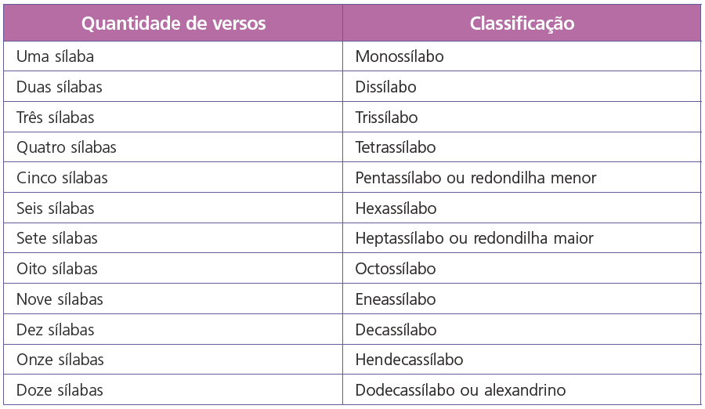
ESTUDO DA LÍNGUA
Versificação
A contagem das sílabas métricas ou poéticas é feita de forma diferente das sílabas gramaticais. Elas são contadas auditivamente, com base na pronúncia das palavras durante a recitação do poema.
Elementos de versificação
Métrica e escansão
A métrica é o estudo da medida, do ritmo e da organização de versos e estrofes em um poema; escansão é a contagem das sílabas de um verso. Essas sílabas são denominadas métricas ou poéticas.
MÓDULO 1
LÍNGUA PORTUGUESA | 9º ANO
8

Slide 9
ESTUDO DA LÍNGUA
Versificação
Elementos de versificação
Rima
Rima é a identidade ou semelhança de sons entre duas palavras que, geralmente, aparecem no final dos versos (rima externa).
As rimas podem também aparecer no interior dos versos (rima interna). Ela ocorre quando o poeta combina a última palavra de um verso com outra palavra no meio do verso seguinte.
MÓDULO 1
As rimas também podem ser classificadas como perfeitas ou imperfeitas.
As rimas perfeitas têm entre si uma completa identidade dos sons ou fonemas finais das palavras.
As rimas imperfeitas têm entre si uma identidade de sons parcial.
As rimas podem ser combinadas de diferentes maneiras.
LÍNGUA PORTUGUESA | 9º ANO
9

Slide 10
ESTUDO DA LÍNGUA
Versificação
Elementos de versificação
MÓDULO 1
Versos livres e versos brancos
Os versos livres são aqueles sem métrica regular.
Os versos brancos não têm rimas.
Ritmo
O ritmo de um poema pode ser construído com o emprego de alguns recursos linguísticos, entre eles a alternância entre sílabas tônicas e átonas, a semelhança de fonemas vocálicos e consonantais, a pontuação dos versos, a repetição de palavras.
MJGRAPHICS/SHUTTERSTOCK.COM
LÍNGUA PORTUGUESA | 9º ANO
10

Slide 11
ESTUDO DOS SENTIDOS
Figuras de linguagem: anáfora, gradação e pleonasmo
Anáfora
Consiste na repetição de uma ou mais palavras, geralmente, no início de versos seguidos. É um recurso muito utilizado para realçar o ritmo e a musicalidade dos textos poéticos.
MÓDULO 1
Gradação
Trata-se da organização de ideias em uma ordem crescente ou decrescente, para evidenciar certos sentidos.
Pleonasmo
É o uso expressivo da redundância, isto é, da repetição de termos, para dar mais ênfase ao que está sendo dito.
Figuras de linguagem são recursos estilísticos usados para dar maior ênfase e expressividade aos textos.
LÍNGUA PORTUGUESA | 9º ANO
11

Slide 12
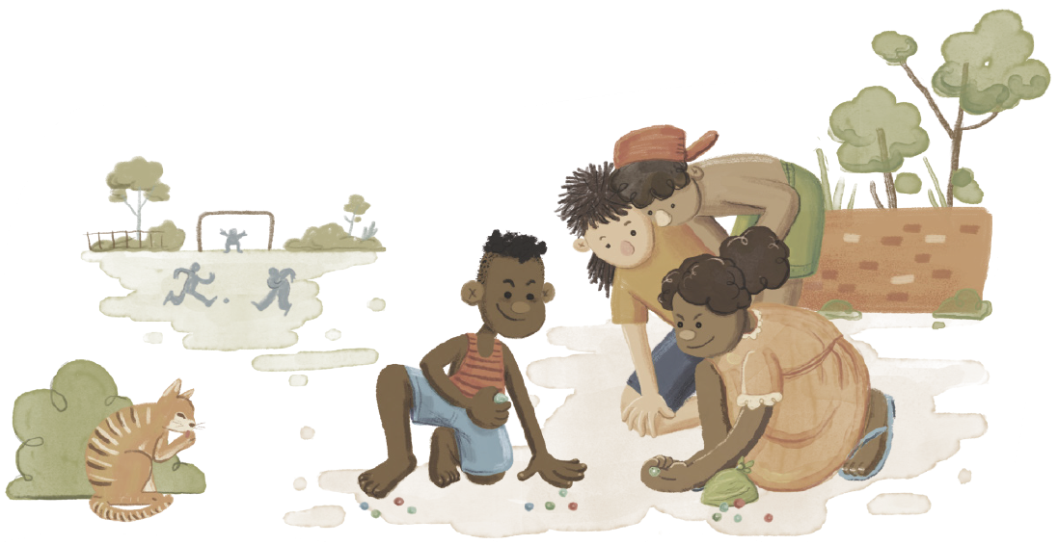
ESTUDO DO TEXTO
Conto
O conto é uma narrativa breve, em que há poucas personagens, as ações giram em torno de um único conflito e o tempo e o espaço são reduzidos.
MÓDULO 1
No conto, o enredo é organizado em situação inicial, conflito (ou complicação), clímax e desfecho. Geralmente, apresentam-se os elementos tempo e espaço, uma vez que os contos abordam questões que acontecem em determinado momento (ou época) e em um lugar específico.
O foco narrativo pode ser a 1ª ou 3ª pessoa do discurso.
Na literatura afro-brasileira, autores afrodescendentes relatam seus conflitos e particularidades sociais, econômicas e históricas. O objetivo é levar os leitores a uma percepção mais crítica da realidade desnudando estereótipos, rompendo preconceitos e denunciando a realidade que desejam ver transformada.
LASCA STUDIO
LÍNGUA PORTUGUESA | 9º ANO
12

Slide 13
ESTUDO DA LÍNGUA
Estrutura das orações: revisão
Os elementos básicos de uma oração são o sujeito e o predicado. Na maioria das vezes, sua estrutura está organizada segundo a sequência padrão sujeito, verbo e complemento (S + V + C).
MÓDULO 1
As construções complexas são de grande importância para criar sentidos em um texto, e seu uso é bastante recorrente e produtivo na língua portuguesa.
A construção complexa é um recurso sintático que permite agregar outras informações ao enunciado, com as mais diferentes finalidades, como revelar uma fonte de informação para garantir credibilidade ou modalizar o enunciado para se comprometer ou não.
Essas diferentes construções sintáticas são motivadas pelas necessidades comunicativas próprias de cada situação de interação.
LÍNGUA PORTUGUESA | 9º ANO
13

Slide 14
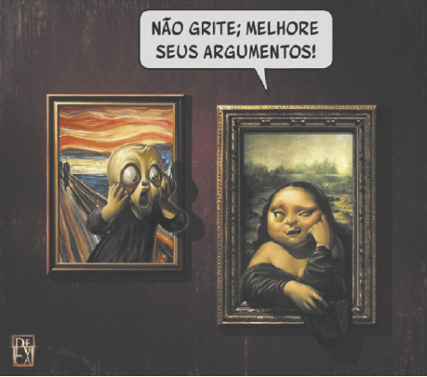
ESTUDO DE ESCRITA E ORALIDADE
Pontuação: recursos estilísticos
Os sinais de pontuação são recursos que ajudam a estabelecer sentido no que está sendo escrito. Esse recurso linguístico também é usado em textos poéticos, contribuindo para dar ritmo ao poema.
MÓDULO 1
Os sinais de pontuação também podem ser usados como recursos estilísticos em um poema. Eles permitem dar pausas longas ou curtas, o que confere ritmo ao texto, e evidenciar dúvidas ou inserir interrupções, entre outras possibilidades.
© ANTONIO DE LUCA
Meme do siciliano Antonio de Luca com intervenção brasileira no balão de fala.
O meme é um gênero que circula em meio digital e é exaustivamente compartilhado e reproduzido pelos usuários com o objetivo de criticar e provocar humor. Pode se materializar em imagens legendadas, vídeos ou bordões engraçados, por exemplo.
LÍNGUA PORTUGUESA | 9º ANO
14

Slide 15
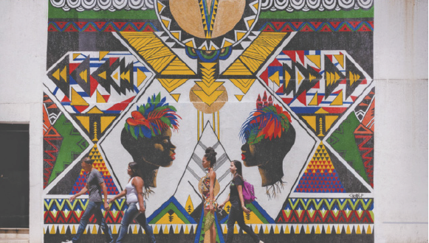
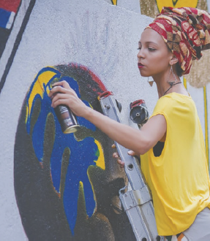
OUTRAS LINGUAGENS
Arte e luta social
Conheça obras de três artistas brasileiros que utilizam a arte para lutar pelos direitos de grupos sociais minorizados e pela valorização de suas culturas.
MÓDULO 1
@CRIOLA/ ATHOS SOUZA
CRIOLA. Orí – A raiz que sustenta é a mesma que floresce. 2015. Mural de grafite em Belo Horizonte (MG).
@CRIOLA/ ATHOS SOUZA
A artista Criola, em Belo Horizonte (MG). Fotografia de 2014.
LÍNGUA PORTUGUESA | 9º ANO
15

Slide 16
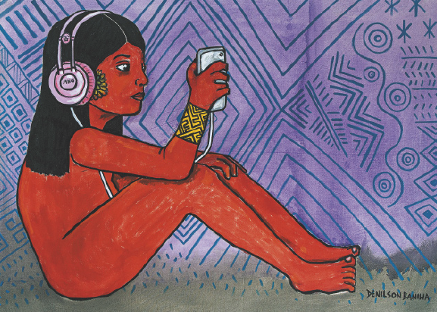
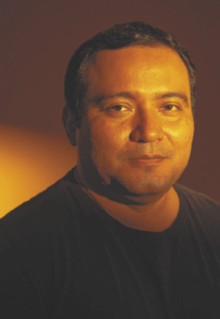
OUTRAS LINGUAGENS
Arte e luta social
Conheça obras de três artistas brasileiros que utilizam a arte para lutar pelos direitos de grupos sociais minorizados e pela valorização de suas culturas.
MÓDULO 1
LEO MARTINS / AGÊNCIA O GLOBO
© DENILSON BANIWA/COLEÇÃO PARTICULAR
O artista Denilson Baniwa, no Rio de Janeiro (RJ). Fotografia de 2022.
BANIWA, Denilson. Cunhatain, antropofagia musical. 2018. Tinta acrílica sobre tecido, 160 cm × 200 cm.
LÍNGUA PORTUGUESA | 9º ANO
16

Slide 17
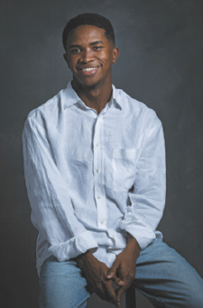
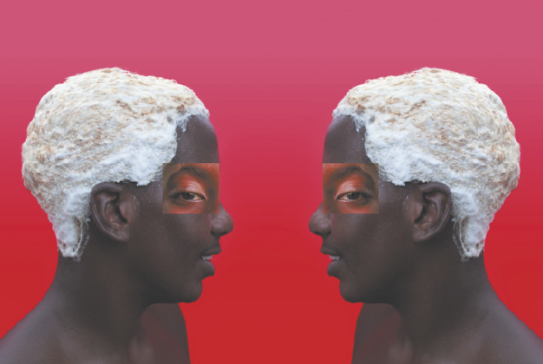
OUTRAS LINGUAGENS
Arte e luta social
Conheça obras de três artistas brasileiros que utilizam a arte para lutar pelos direitos de grupos sociais minorizados e pela valorização de suas culturas.
MÓDULO 1
VICTOR POLLAK
© JOELINGTON RIOS / COLEÇÃO PARTICULAR
O artista Joelington Rios. Fotografia de 2022.
RIOS, Joelington. Pivete. 2020. Fotocolagem, 140 cm × 100 cm.
LÍNGUA PORTUGUESA | 9º ANO
17

